Slide 1
Организация дистанционной самостоятельной работы студентов
на занятиях по Лего-конструированию в ОБПОУ «ОГТК»

Slide 2
Инструменты дистанционного взаимодействия

Slide 3
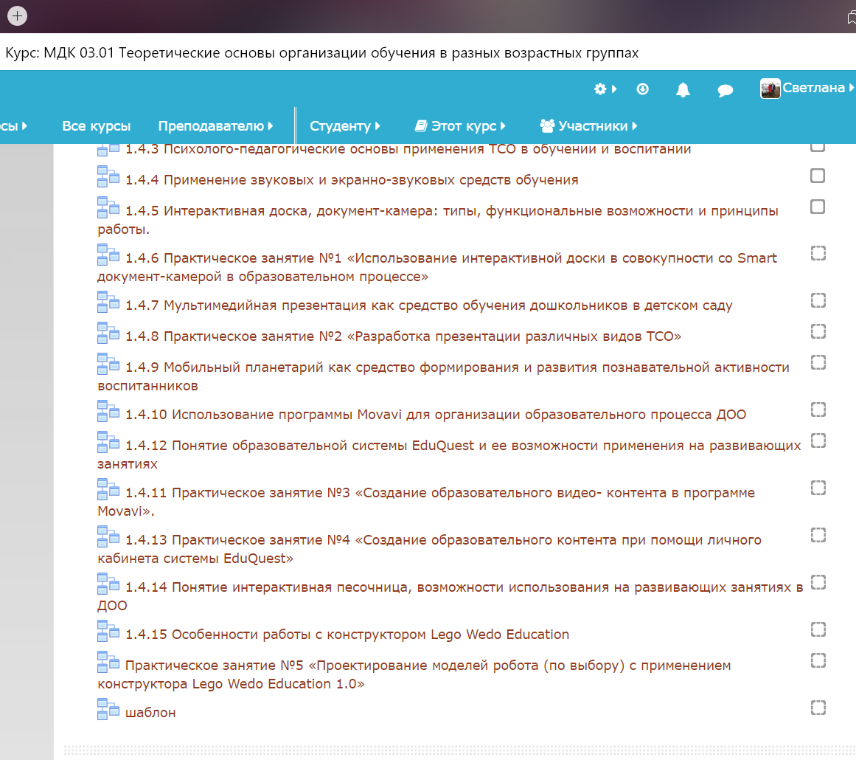

Slide 5
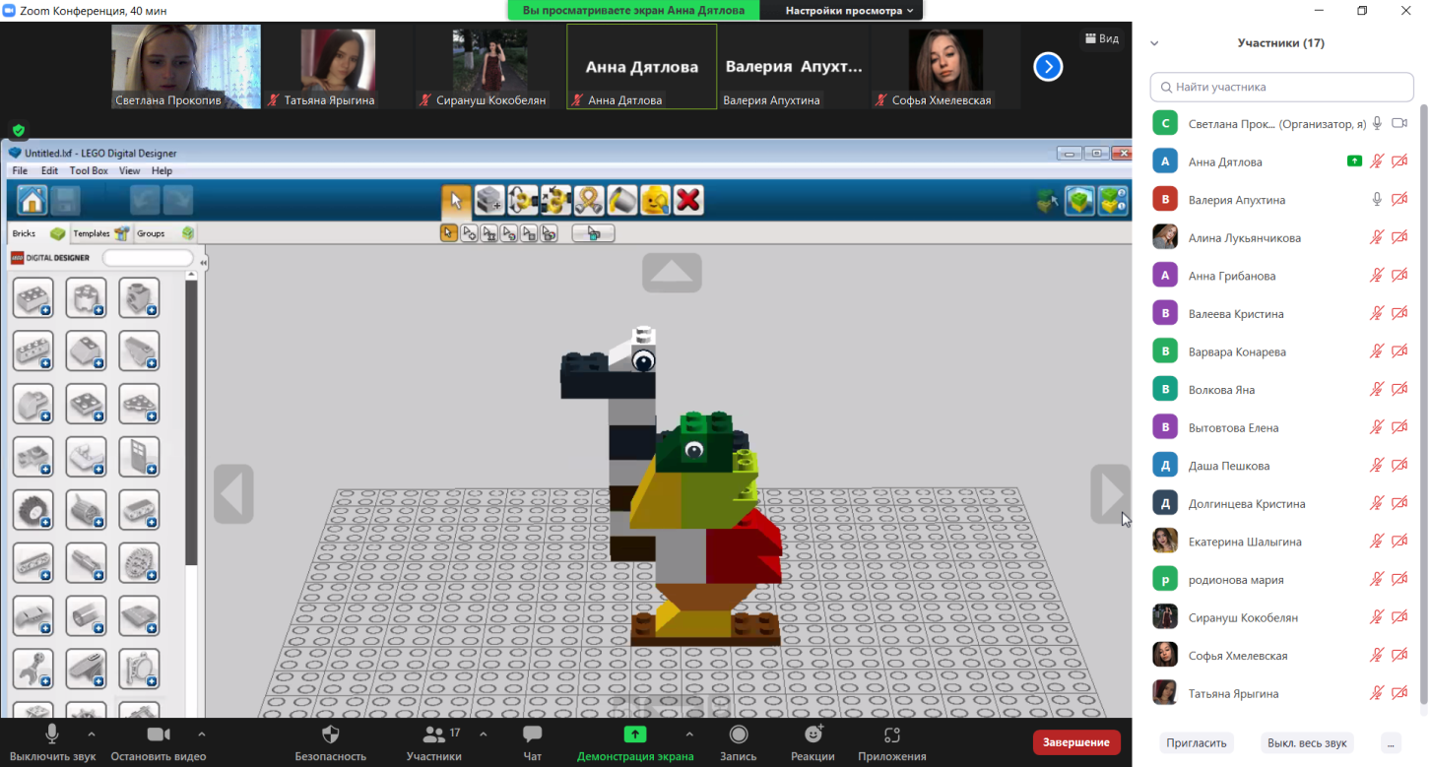
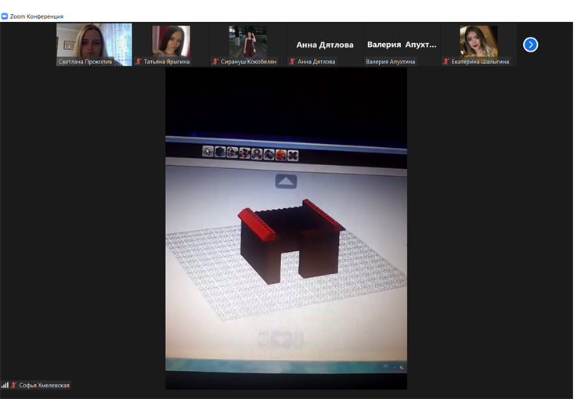
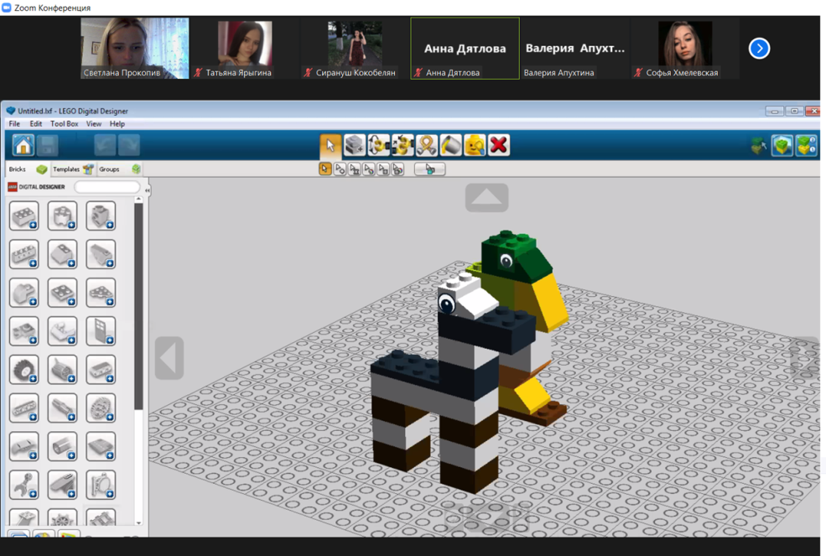

Slide 6
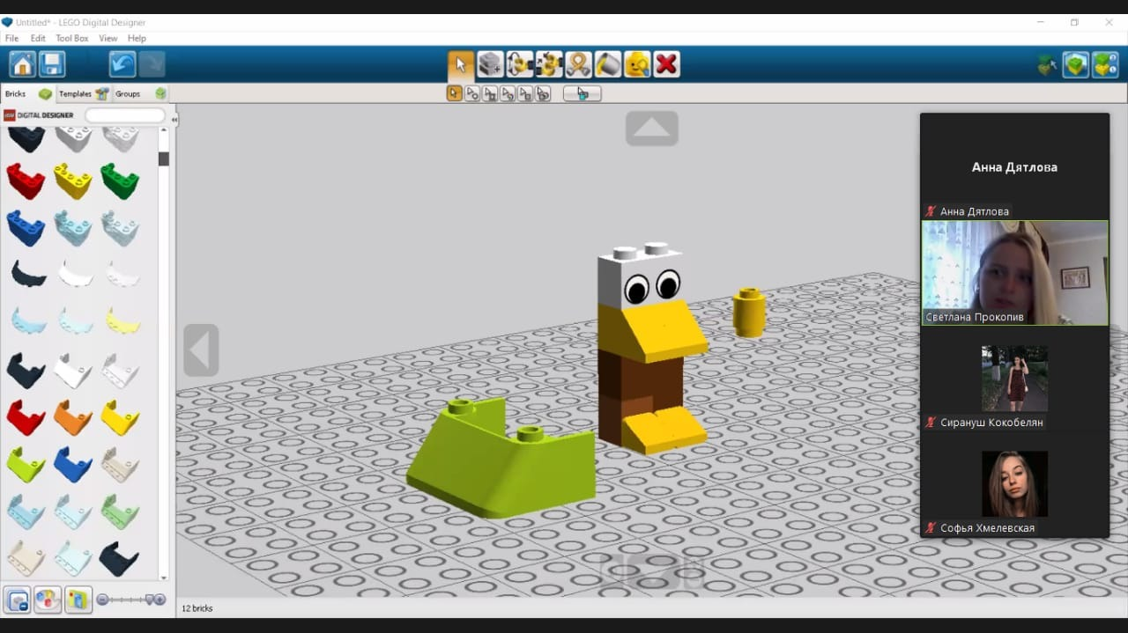

Slide 7
Организация дистанционной самостоятельной работы студентов
на занятиях по Лего-конструированию в ОБПОУ «ОГТК»

